Slide 1

张景合

Slide 2
目录
IDE配置
Java 9 10 11 新功能
Module定义
实例
Q&A

Slide 3
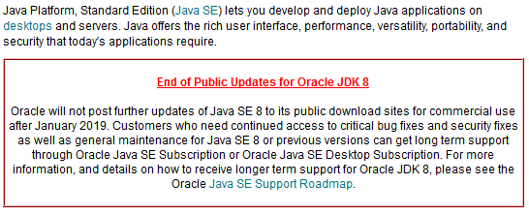
Java8
Notes:
https://www.oracle.com/technetwork/java/javase/overview/index.html

Slide 4
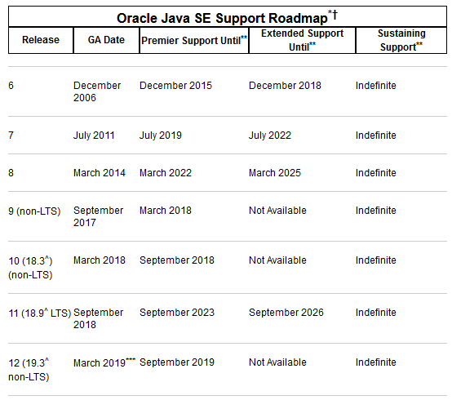
Java 8

Slide 5
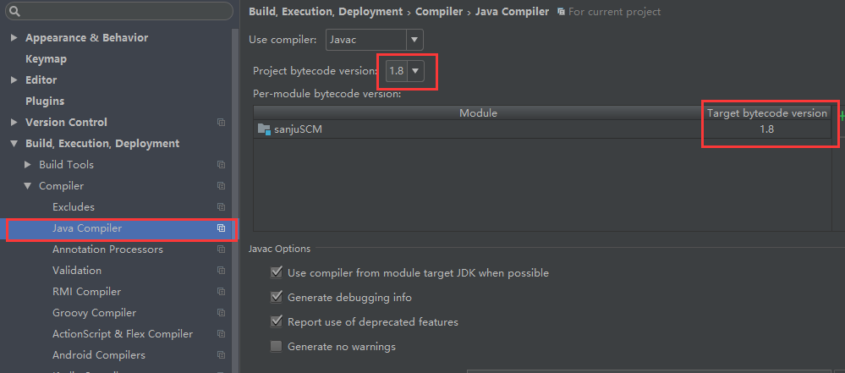
IDEA JDK版本设置
Step 1 File-Setting

Slide 6
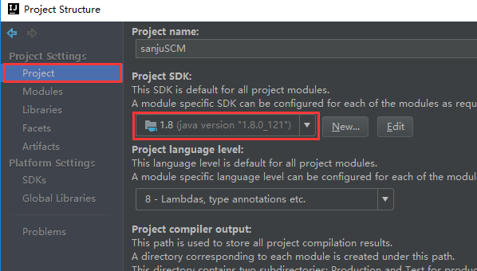
IDEA JDK版本设置
Step 2 File-Project Structure

Slide 7
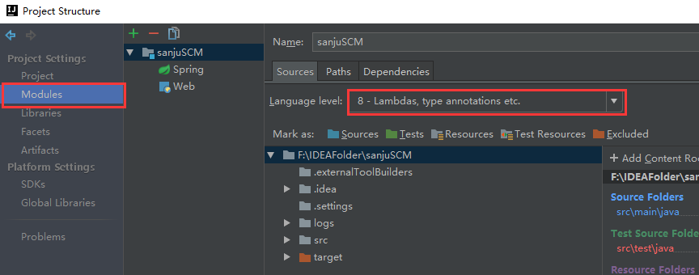
IDEA JDK版本设置
Step 3 File- Project Structure

Slide 8
Java 9 主要的两种新功能
模块化
编程模块化
版本号
$MAJOR.$MINOR.$SECURITY.$PATCH
JDK模块化
Notes:
https://www.jianshu.com/p/38985b61ea83

Slide 9
Java 9 语言新功能
允许接口私有方法
单下划线不再是合法的命名字符
钻石操作符（<>）支持匿名内部类
@SafeVarargs
Notes:
https://docs.oracle.com/javase/9/language/toc.htm#JSLAN-GUID-16A5183A-DC0D-4A96-B9D8-AAC9671222DD

Slide 10
Java 10 语言新功能
1. 本地变量推断
不适用--
方法的参数
构造函数的参数
方法的返回值类型
对象的成员变量
只是定义定义而不初始化

Slide 11
JDK9 Java Security新功能
JSSE 及 SunJSSE provider支持TLS 1.0 & 1.2
TLS Application-Layer Protocol Negotiation Extension
OCSP Stapling for TLS
优化GHASH和RSA的CPU指令
提供Deterministic Random Bit Generator (DRBG)的SecureRandom实现
默认keystore 类型从原来的JKS 修改为 PKCS#12
废弃SHA-1证书签名
支持SHA-3
Notes:
https://docs.oracle.com/javase/9/whatsnew/toc.htm#JSNEW-GUID-71A09701-7412-4499-A88D-53FA8BFBD3D0
https://docs.oracle.com/javase/9/security/toc.htm

Slide 12
Package-info.java
为标注在包上Annotation提供便利；
用于通用框架开发
声明友好类和包常量；
如一个包中有很多的内部访问的类或常量，就可以统一的放到 package-info类中，这样就方便，而且集中管理，减少friendly类到处 游走的情况
提供包的整体注释说明。
DEMO: https://docs.oracle.com/javase/9/docs/api/overview-summary.html
DEMO for package-info.java from spring-shell
Notes:
Spring-Shell:
https://docs.spring.io/spring-shell/docs/2.0.0.RELEASE/reference/htmlsingle/#organizing-commands
Reference:
http://strong-life-126-com.iteye.com/blog/806246

Slide 13
Defining modules
A module is a named, self-describing collection of code and data.
-- Its code is organized as a set of packages containing types, i.e., Java classes and interfaces;
-- its data includes resources and other kinds of static information.
Notes:
http://openjdk.java.net/projects/jigsaw/spec/sotms/#module-declarations
In order to provide reliable configuration and strong encapsulation in a way that is both approachable to developers and supportable by existing tool chains we treat modules as a fundamental new kind of Java program component. A module is a named, self-describing collection of code and data. Its code is organized as a set of packages containing types, i.e., Java classes and interfaces; its data includes resources and other kinds of static information.

Slide 14
模块的定义
模块一个命名的，自我描述的代码和数据的集合。
模块的代码被组织成多个包，每个包中包含Java类和接口。
模块的数据则包括资源文件和其他静态信息。

Slide 15
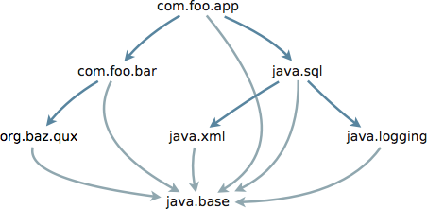
模块依赖结构

Slide 16
模块声明文件
模块声明文件是一个模块的声明信息
module-info.java
位置在模块根上，编成为module-java.class
新的keyword: module声明一个模块
模块名称的规则：与java包的命名规则相似

Slide 17
模块化系统的好处（待重新理解）
1 可定制JRE： 更小的运行时镜像
2 更确定的模块依赖关系，避免JAR HELL问题
3 与OSGi的比较
Notes:
1. Project Jigsaw希望在Java8中添加模块化系统，但影响太大，没有完成。
Java9模块化也推迟了几次
2. 更小的运行时镜像。如：Server程序不需要Swing库；随着发展包含的内容肯定越来越多。
3. Java9把JDK 模块化，Java9共有94个模块组成；通过jlink工具可创建出每个应用独有的运行时镜像，镜像中只包含应用中真正需要的模块，这样这极大的减少应用的空间
4. Java9之前，应用依赖classpath,把应用本身的Jar和第三方的Jar包都放在classpath上，classpath是单一的线性空间，

Slide 19
资料
http://openjdk.java.net/projects/jigsaw/ -- project jigsaw
https://docs.oracle.com/javase/specs/jls/se9/html/jls-7.html#jls-7.7 -- Java language specification
http://openjdk.java.net/jeps/261 -- modular system
https://docs.oracle.com/javase/9/
http://openjdk.java.net/jeps/200 -- modular JDK
http://openjdk.java.net/jeps/282 -- jlink - The Java linker
http://openjdk.java.net/projects/jigsaw/spec/ -- JSR 376
http://openjdk.java.net/projects/jigsaw/spec/sotms/ -- the state of the module system

